Slide 1
GEOGRAFÍA REGIONAL II
PROF. : M.Sc. Mayté Valdés Díaz

Slide 2
Tema 2: África
Sumario: Presentación general del continente de África. Situación geográfica.

Slide 3
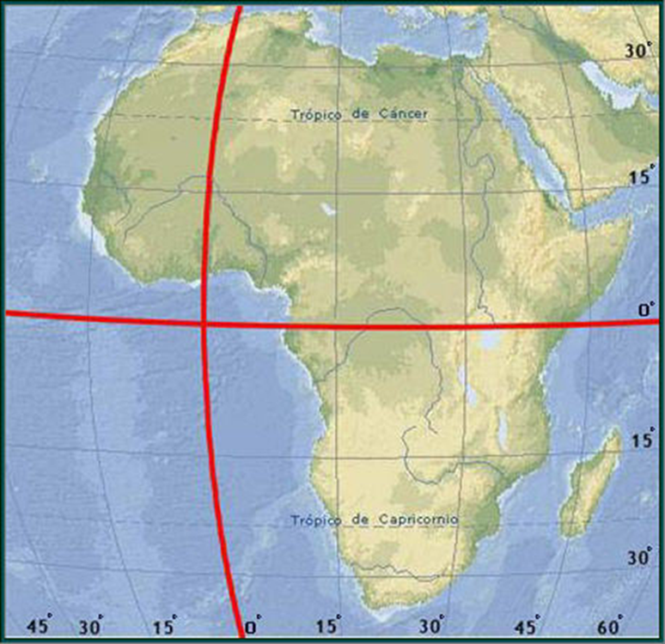
Es el único continente que se encuentra dividido por el Ecuador, el meridiano de Greenwich y los trópicos de Cáncer y Capricornio

Slide 4
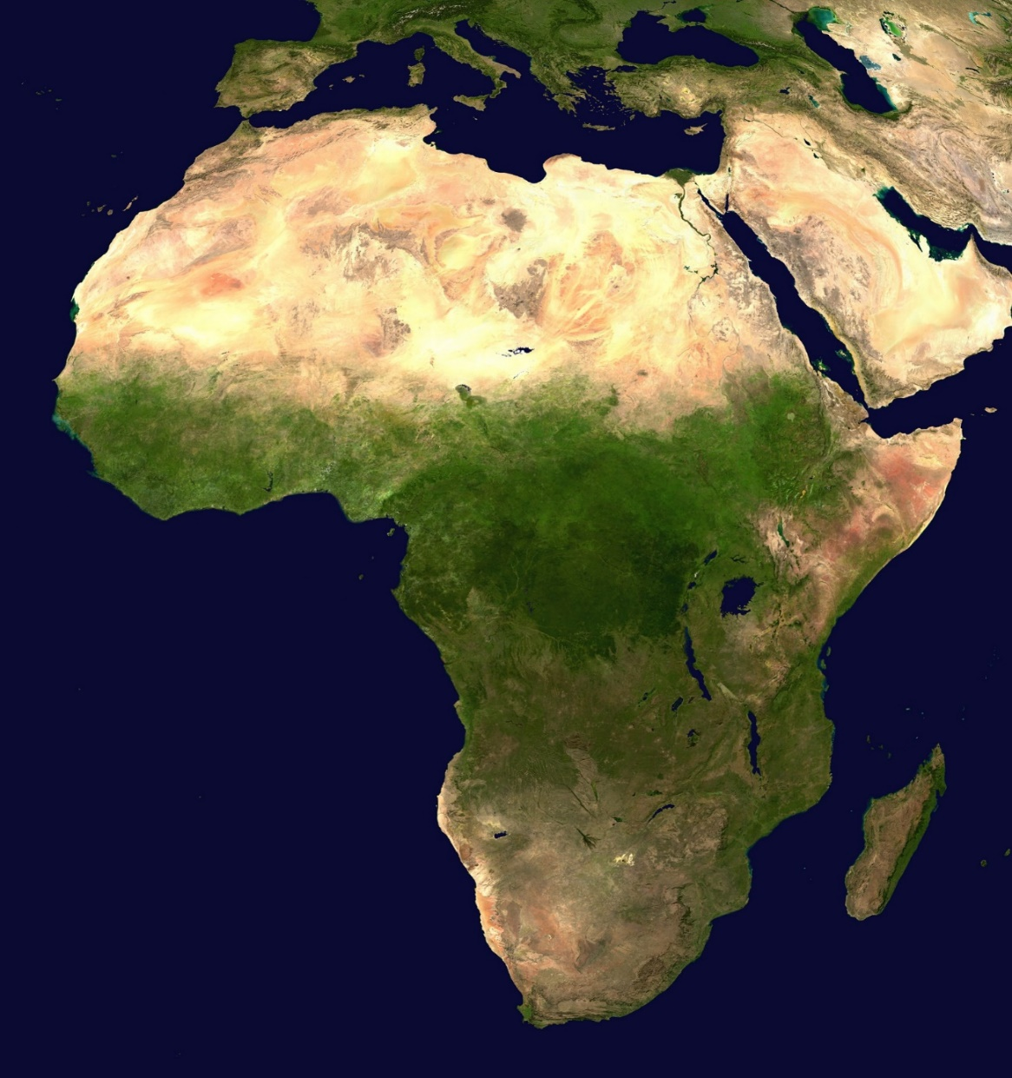
Datos significativos
Cabo el Abiad (cabo Blanco)
Extensión superficial 30,3 millones de km^{2.}
Ocupa el tercer lugar en los continentes
Puntos extremos del continente:
-Norte: cabo el Abiad (cabo Blanco) 37°20´ de latitud norte .
-Este: cabo Ras Xafún
-Sur: cabo de las Agujas 34° 52´ de latitud sur
-Oeste: Cabo Verde
Extensión de norte a sur es de 8.050 km
Cabo Verde
Ras Xafun
Cabo de las Agujas

Slide 5
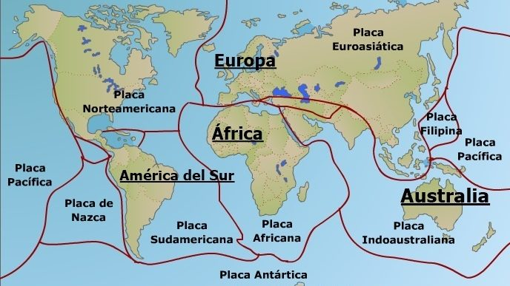
Placa Africana
Es una placa tectónica continental que cubre el continente de África y que se extiende hacia el oeste hasta la dorsal mesoatlántica.

Slide 6
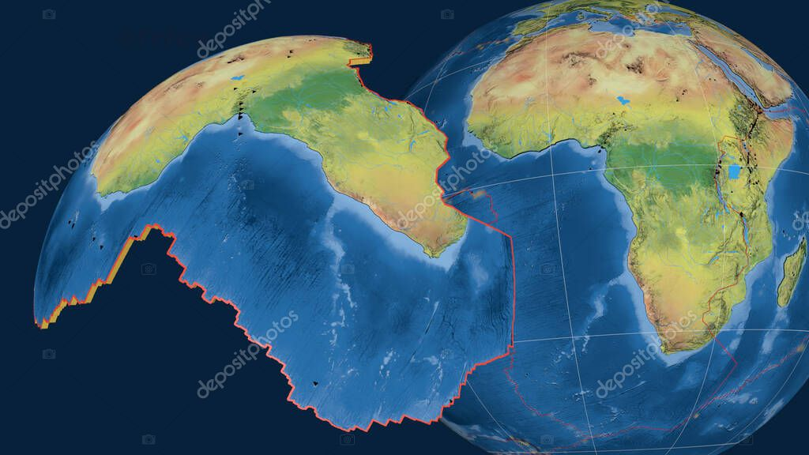
La placa se encuentra fracturada por el Gran Rift o Valle de la Gran Grieta

Slide 7
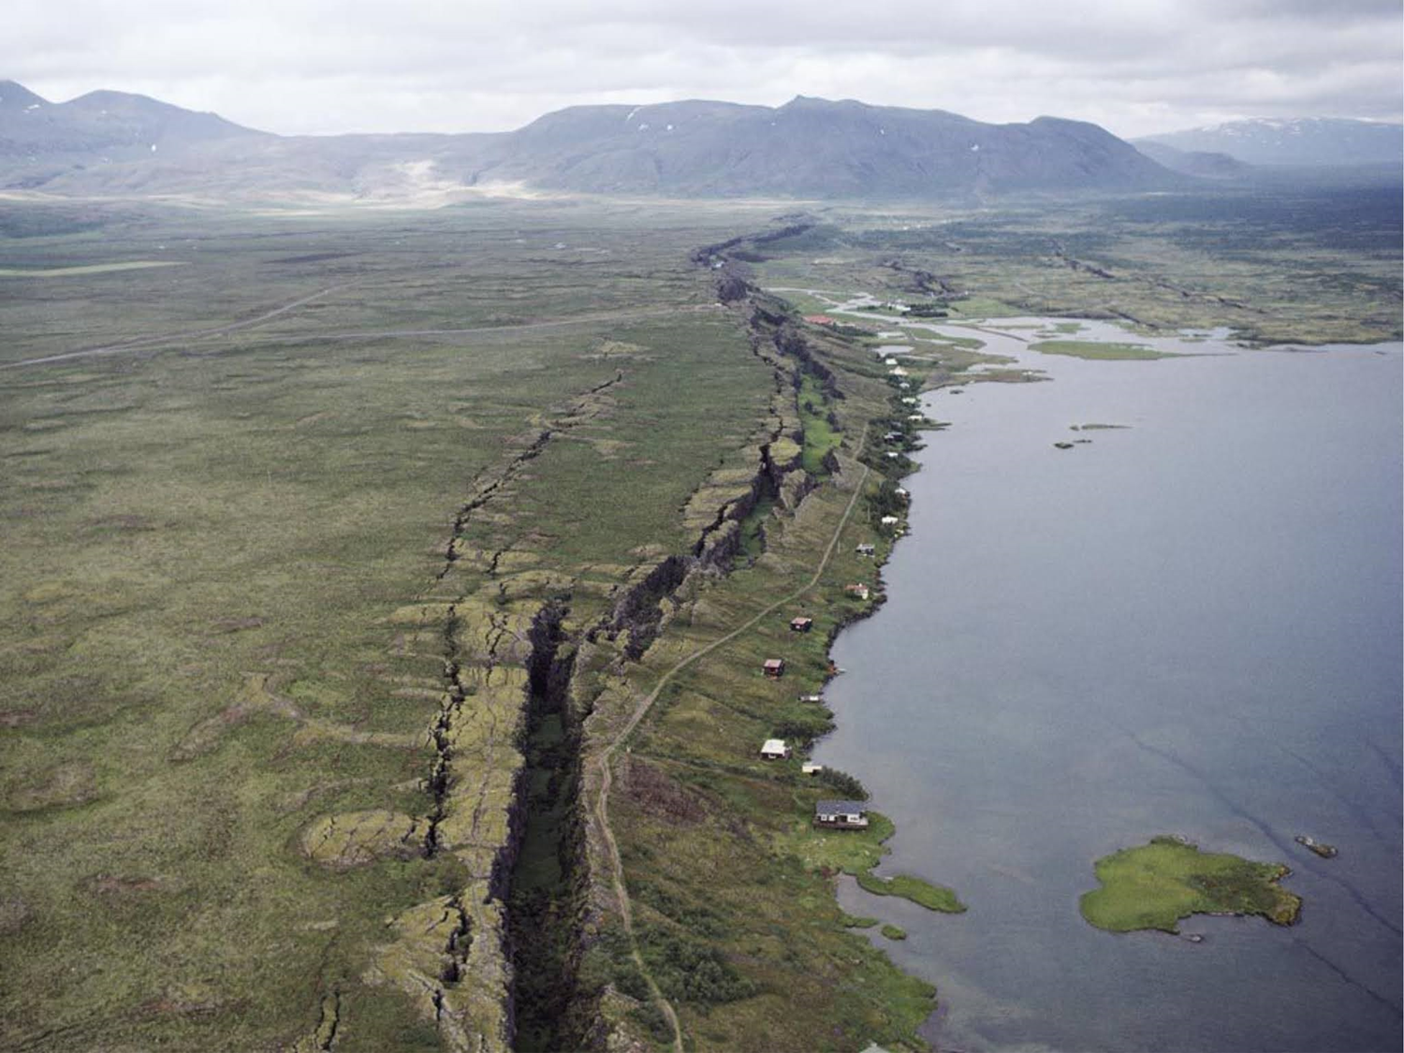

Slide 8

Relieve
- Predomina un relieve con una unidad estructural donde prevalecen las planicies y altiplanicies con alturas desde 200m hasta 1000m
- Altura media del país 750 m
- Mayor altura: Montes Kilimanjaro

Slide 9
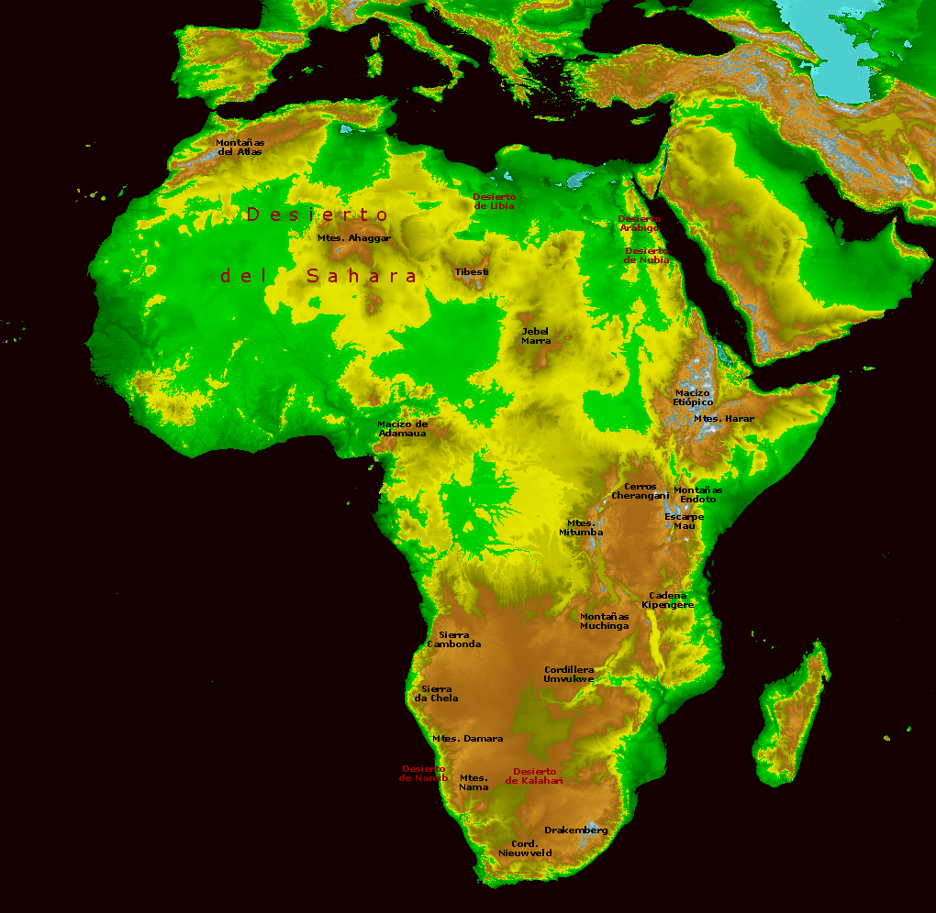

Slide 10
El desierto de Namib
https://youtu.be/Y44A74GrmWI

Slide 11
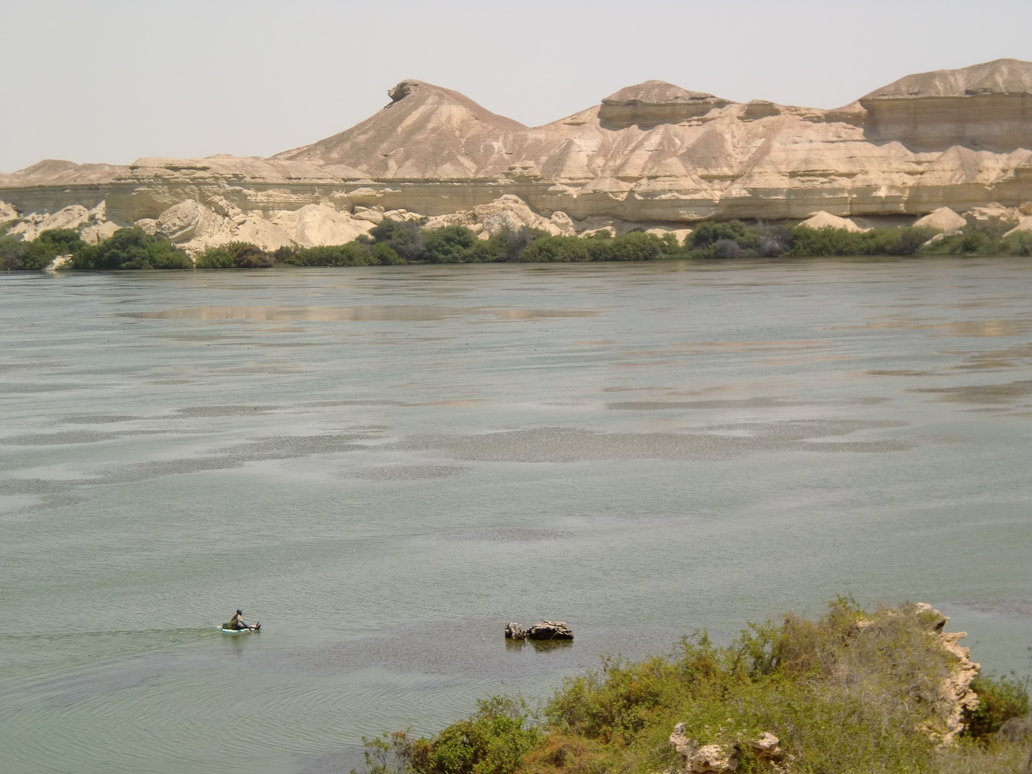
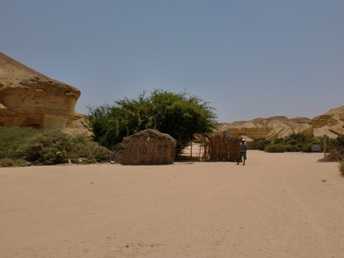
Oasis

Slide 12
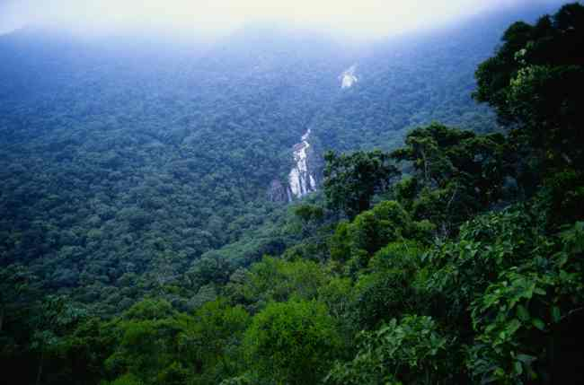
Selva del Congo

Slide 13
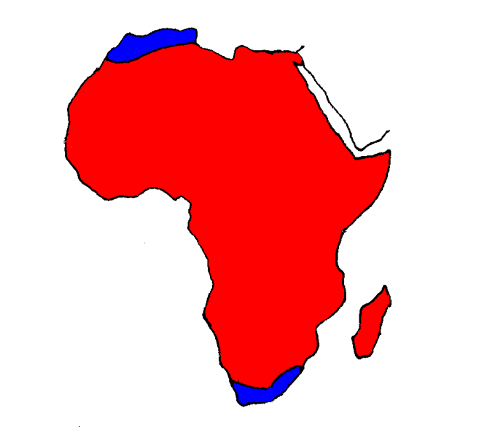
- Al estar atravesada por el Ecuador dentro de los limites intertropicales hacen que predominen las altas temperaturas
- Las particularidades del relieve y lo antes señalado le da características muy marcadas de zonalidad a su clima
Clima
Clima. Mapa esquema
Subtropical
Subtropical

Slide 14
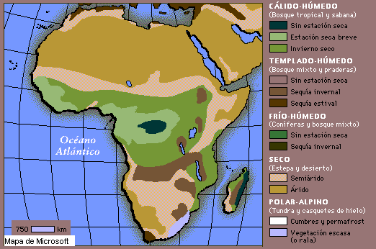

Slide 15
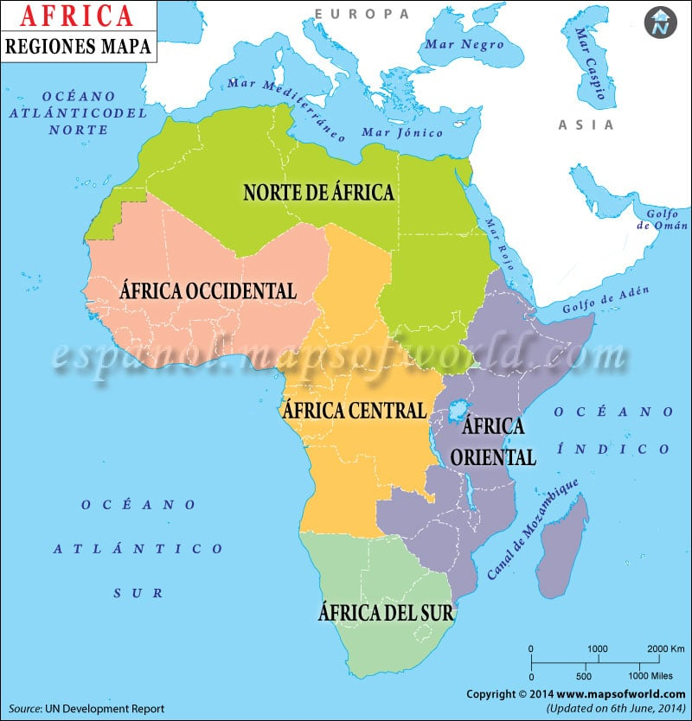

Slide 16
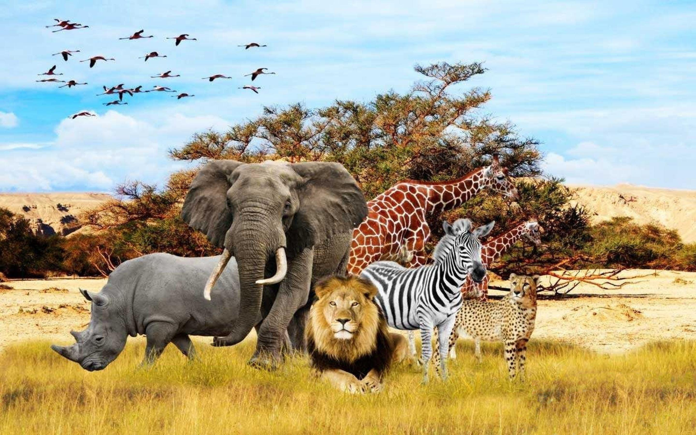
Población animal
Variada

Slide 17
Conclusiones de la clase
El estudio de las características generales físico-geográficas en África, permite establecer una relación integral entre los componentes naturales, socioeconómicos, culturales y ambientales en el continente.
El continente presenta particularidades que lo distinguen de otros, dado su situación geográfica y el proceso histórico vivido.

Slide 18
Conclusiones de la clase
La desertificación constituyen un problema ambiental significativo que afecta el continente africano. En sus causas y en sus consecuencias se hace evidente una relación irresponsable de los seres humanos con los otros componentes del medio ambiente
La supervivencia en el continente depende del comportamiento humano responsable con respecto a los otros componentes del medio ambiente

